Slide 1
BIL | TAJUK | TARIKH | SURATKHABAR
1 | SYARAT BAHARU MM2H TARIK MINAT BELI RUMAH | 11 JANUARI 2024 | BERITA HARIAN
2 | HARTANAH DI ISKANDAR MALAYSIA DIJANGKA MAKIN RANCAK | 11 JANUARI 2024 | BERITA HARIAN
3 | CABARAN ARKITEK WANITA DALAM INDUSTRI SENIBINA | 25 JANUARI 2024 | BERITA HARIAN
4 | PERMINTAAN RUMAH TAK TERKESAN KENAIKAN CUKAI PERKHIDMATAN | 31 JANUARI 2024 | BERITA HARIAN

Slide 2
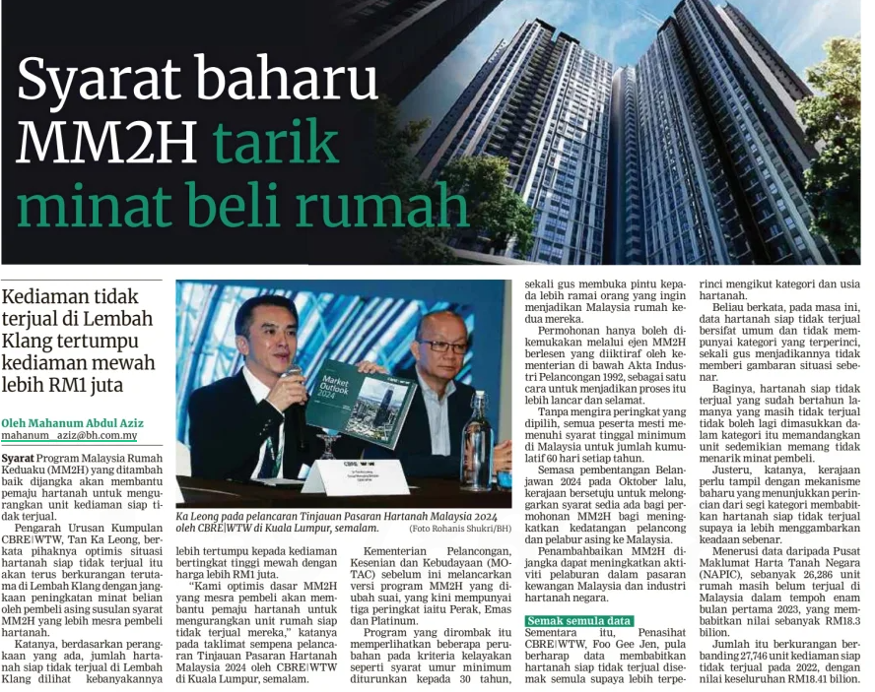
BERITA HARIAN
11 JANUARI 2024
BH|SYARAT BAHARU MM2H TARIK MINAT BELI RUMAH| MS 21

Slide 3
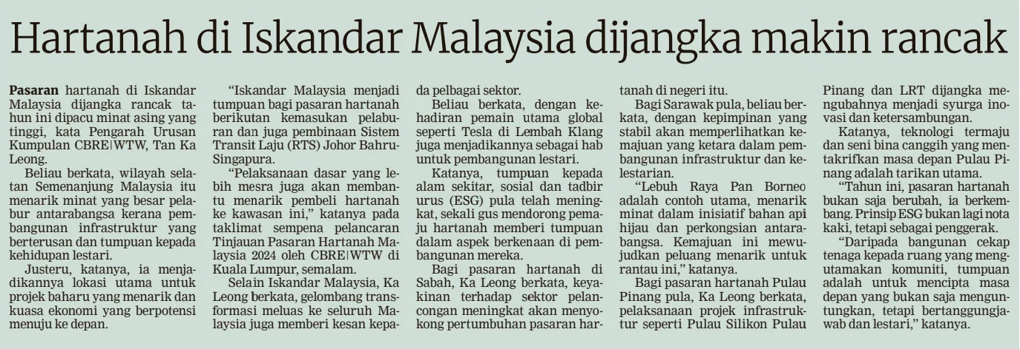
BERITA HARIAN
11 JANUARI 2024
BH|HARTANAH DI ISKANDAR MALAYSIA DIJANGKA MAKIN RANCAK| MS 21

Slide 4
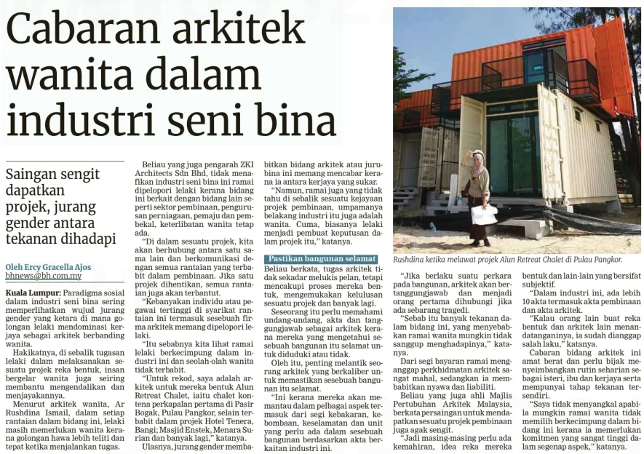
BERITA HARIAN
25 JANUARI 2024
BH|CABARAN ARKITEK WANITA DALAM INDUSTRI SENIBINA| MS 22

Slide 5
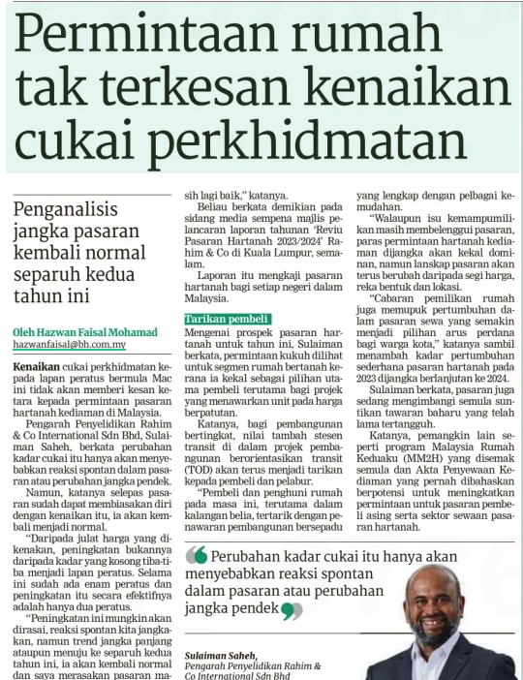
BERITA HARIAN
31 JAnUARI 2024
BH|PERMINTAAN RUMAH TAK TERKESAN KENAIKAN CUKAI PERKHIDMATAN| MS 63

